Slide 1
Was hast du in der Federmappe?

Slide 2
Wie geht es dir heute?

Slide 3
Spiele! Igraj se!
Ponovi nazive školskog pribora.
https://wordwall.net/play/5779/124/863
Ponovi brojeve.
https://learningapps.org/display?v=puofjtwz521
Ponovi množinu imenica.
https://wordwall.net/play/8358/463/730

Slide 4
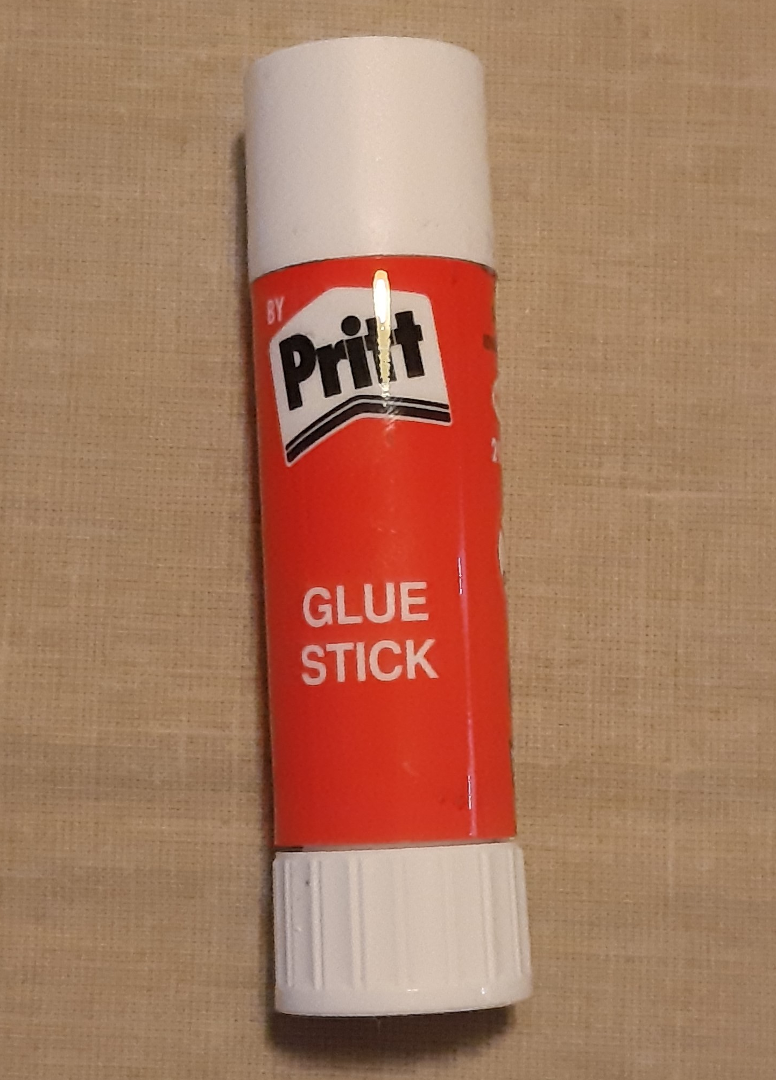
Was ist das?
Das ist ein Kleber.

Slide 5
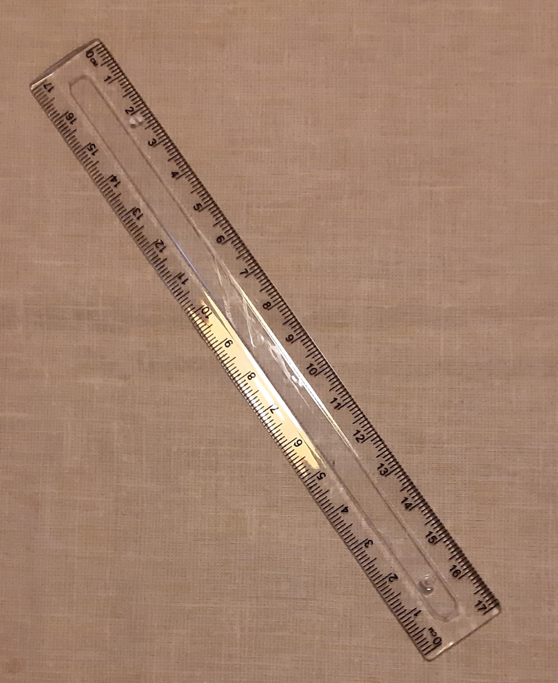
Was ist das?
Das ist ein Lineal.

Slide 6
Was ist das?
Das ist eine Federmappe.

Slide 7
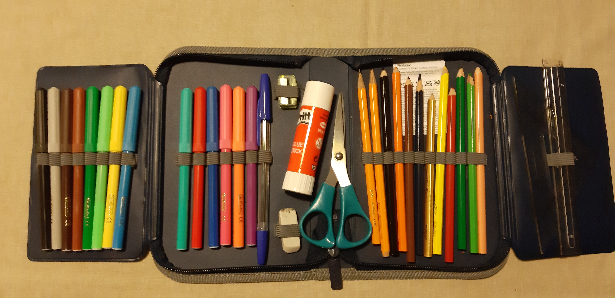
Was hast du in der Federmappe?
Ich habe ein Lineal.
Ich habe 14 Filzstifte.
Ich habe eine Schere.
Ich habe 10 Farbstifte.
Ich habe einen Kuli

Slide 8
Was hast du in der Federmappe?
Ich habe
einen Kuli,
einen Radiergummi,
einen Spitzer,
einen Kleber,
eine Schere,
ein Lineal,
vierzehn Filzstifte,
zehn Farbstifte,
zwei Bleistifte.
Prepiši u svoju bilježnicu i napiši što ti imaš u pernici.
☺ Nauči za slijedeći sat nabrojati stvari u svojoj pernici.

Slide 9
Auf Wiedersehen, Kinder!

